Slide 1
EL PINTOR

Slide 2
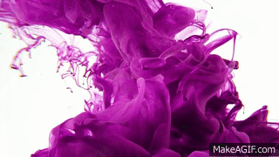
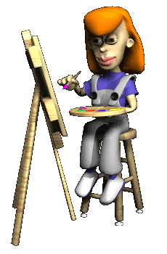
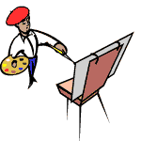
¿Qué es un pintor?
Un pintor es aquel que práctica el arte de la pintura, creando muchos cuadrados a partir de ideas o sentimientos.

Slide 3
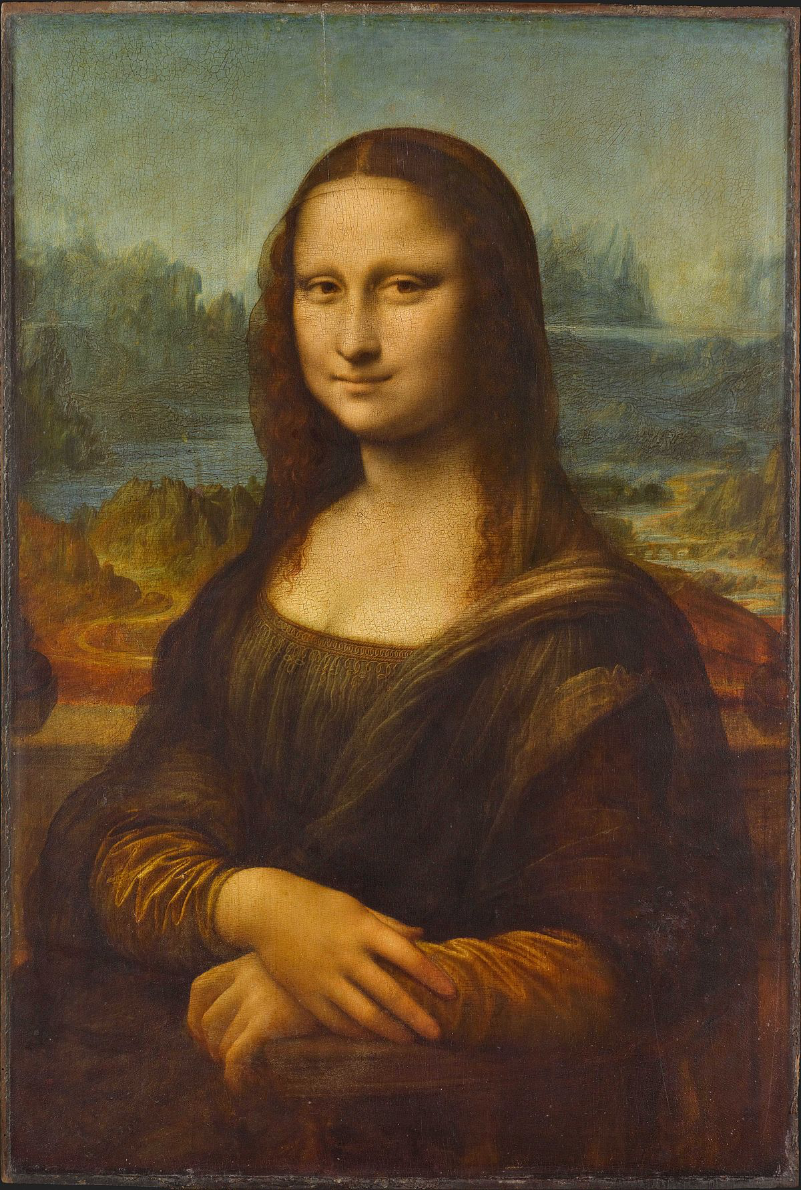
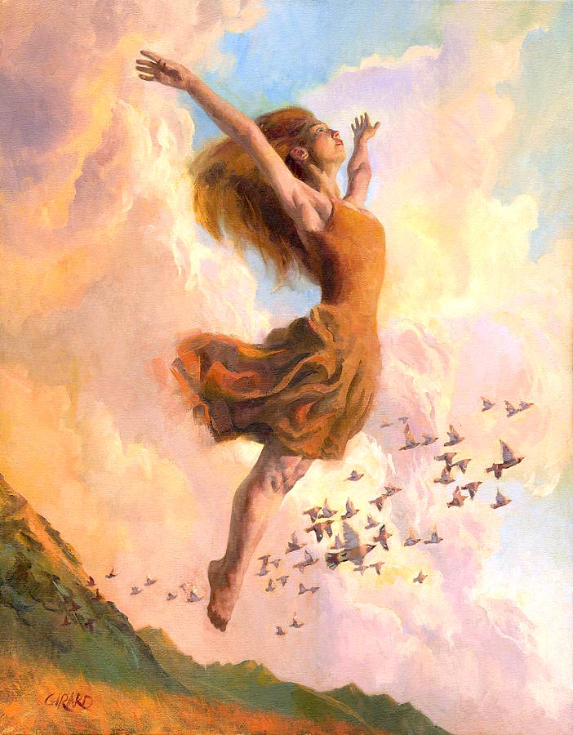

Slide 4
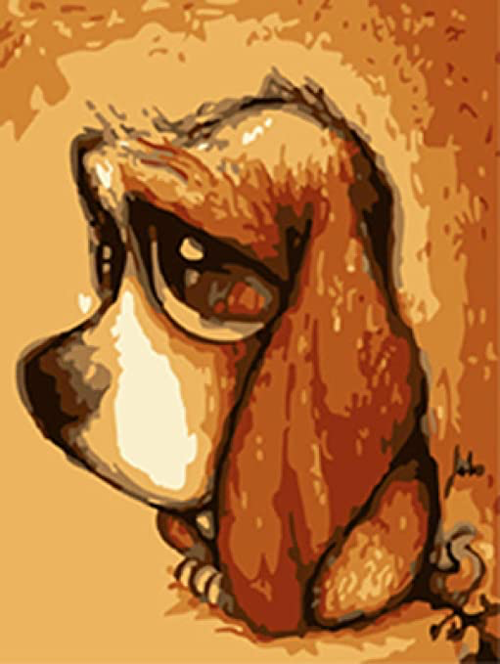
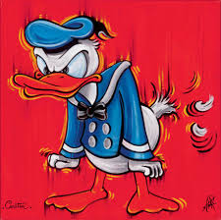

Slide 5
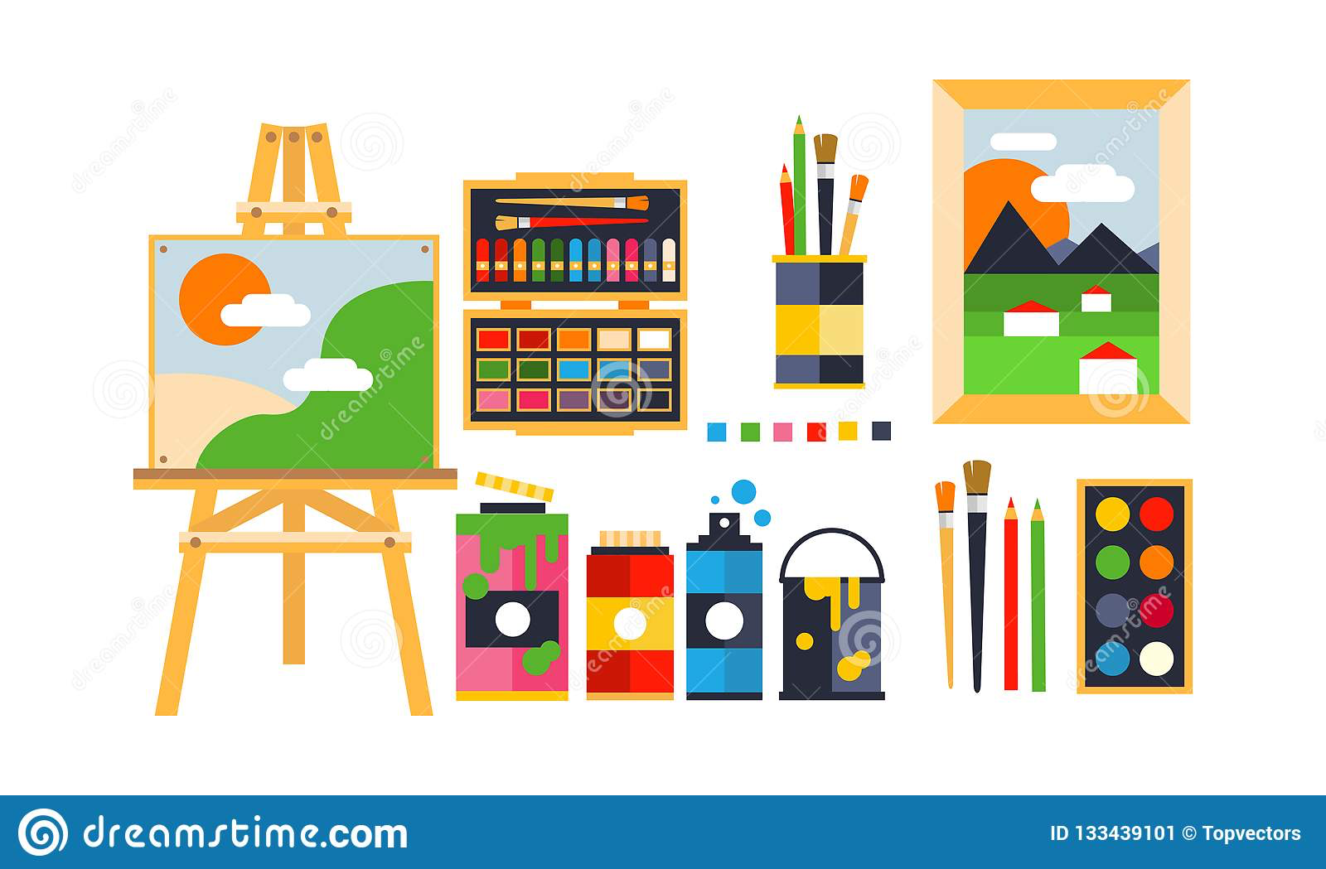
Materiales de un pintor

Slide 6

Los pintores utilizan diversos materiales para poder confeccionar sus cuadros.

Slide 7
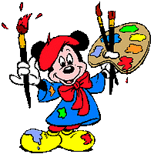
Los pintores al terminar sus cuadros los llevan a una galeria de arte, donde la gente puede visitar y ver lo cuadros.

Slide 8
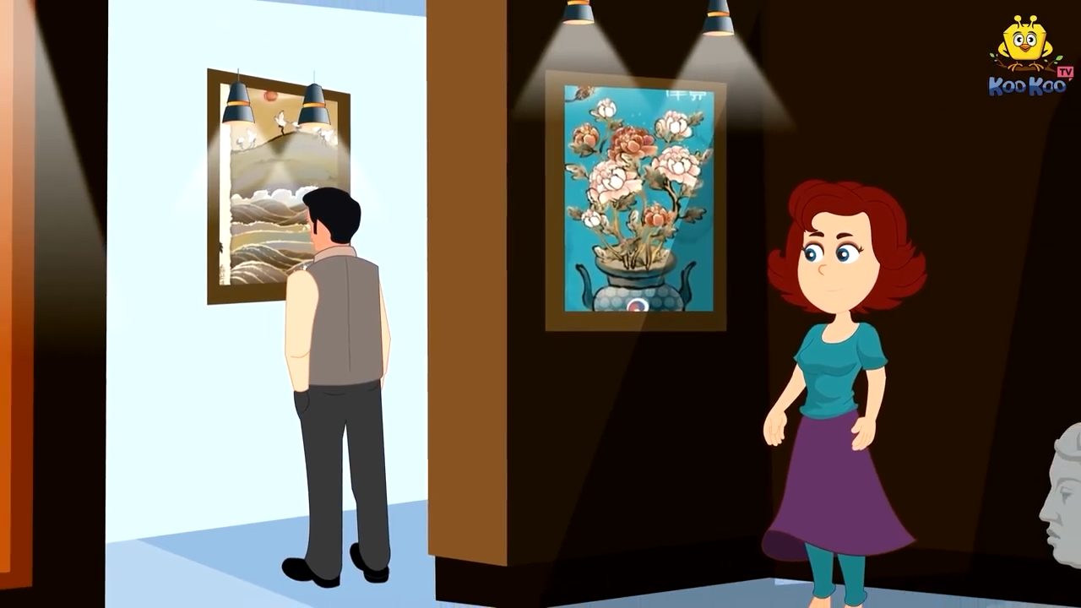

Slide 9
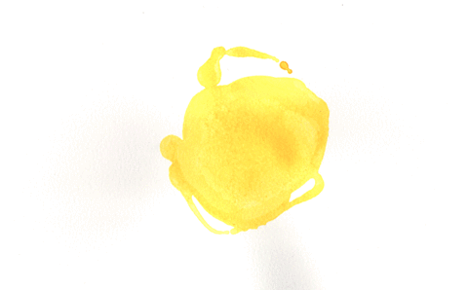
¿Te gustaría ser un pintor?

Slide 10
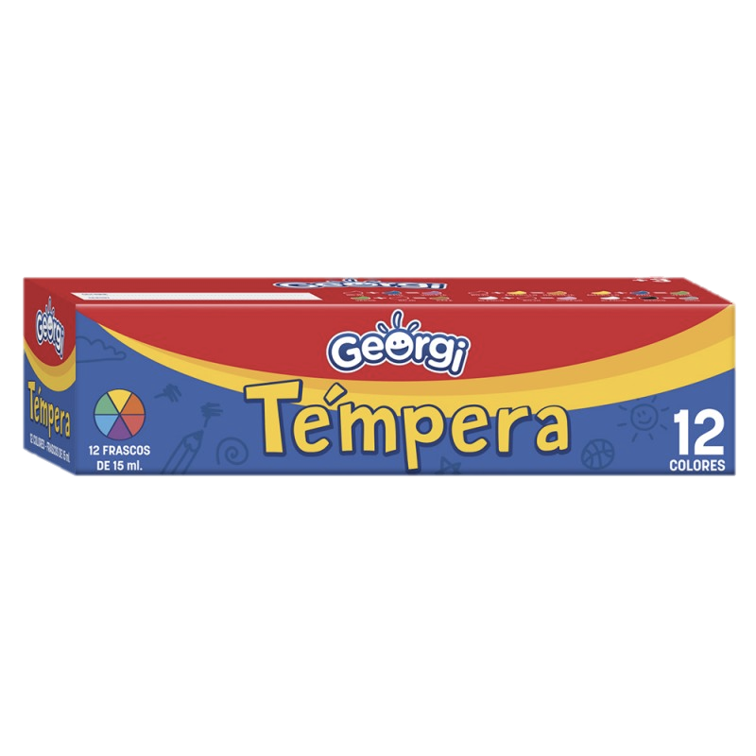
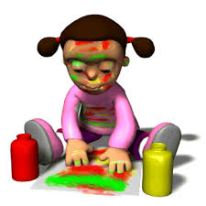
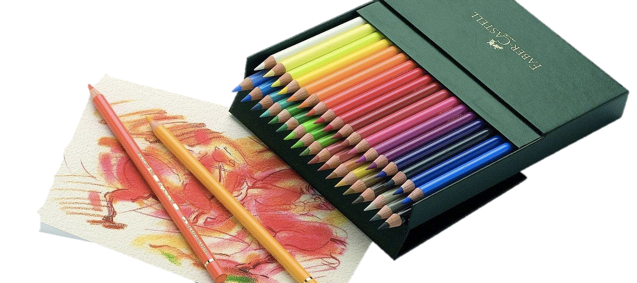
Te invito a que tomes una hoja y crees tu propia pintura…

Slide 11

ESCUCHEMOS ESTA CANCIÓN

